Slide 1
ELyceum
Руденко Роман

Slide 2
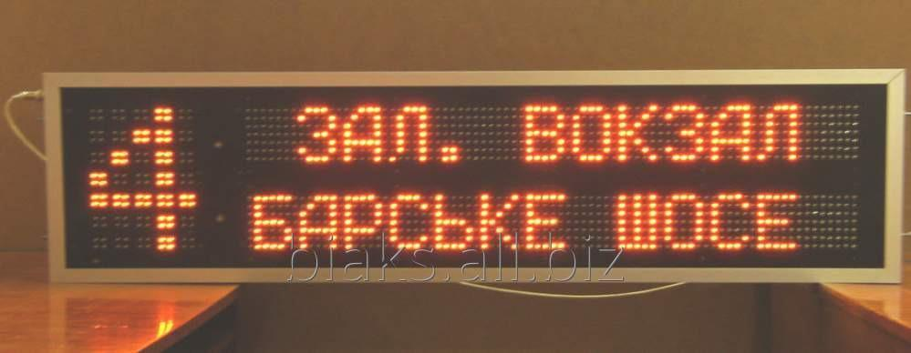
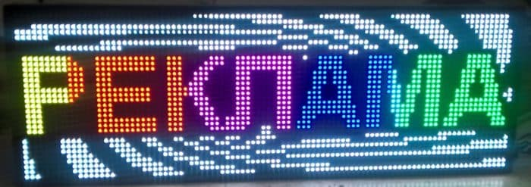
Основна ідея проекту
Мій проект - це біжучий рядок, який можна використовувати в метро, маршрутках, вокзалах, як реклама або об’яви. Але основна ідея була зкомбінувати Rfid модуль та матричний модуль, якими можна було б оснастити школи. Для прикладу, це буде працювати наступним чином: при вході в школу, ми будемо бачити великий екран з біжучим рядком і сканер поблизу. При прикладанні електронного учнівського до сканеру, учень буде бачити спеціальну інформацію для нього, наприклад час початку та кінцю уроків.

Slide 3
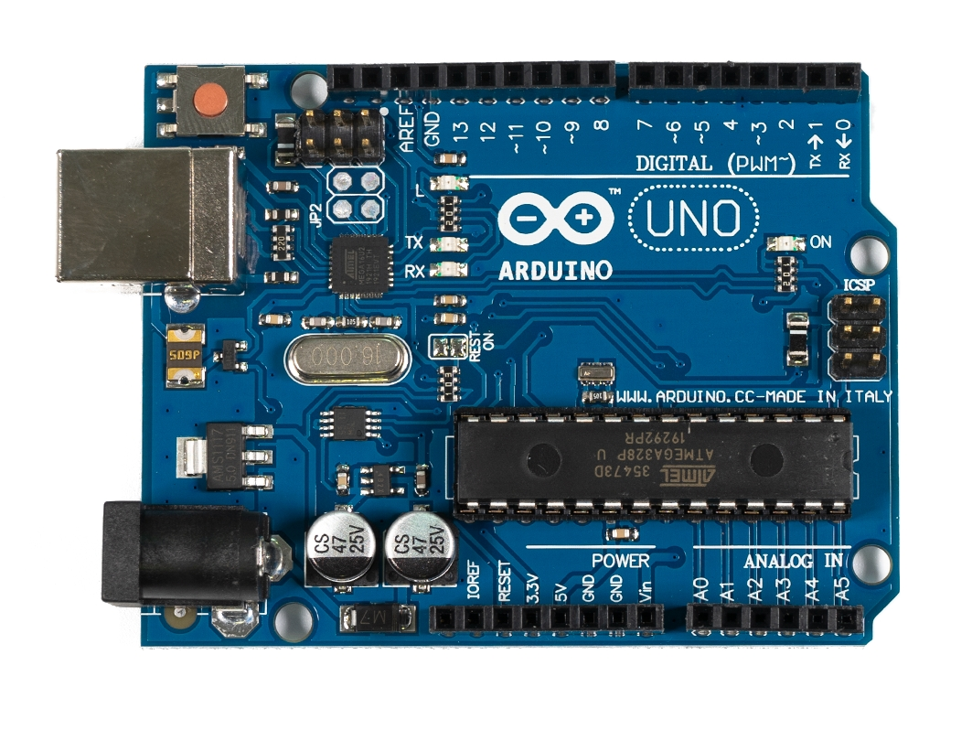
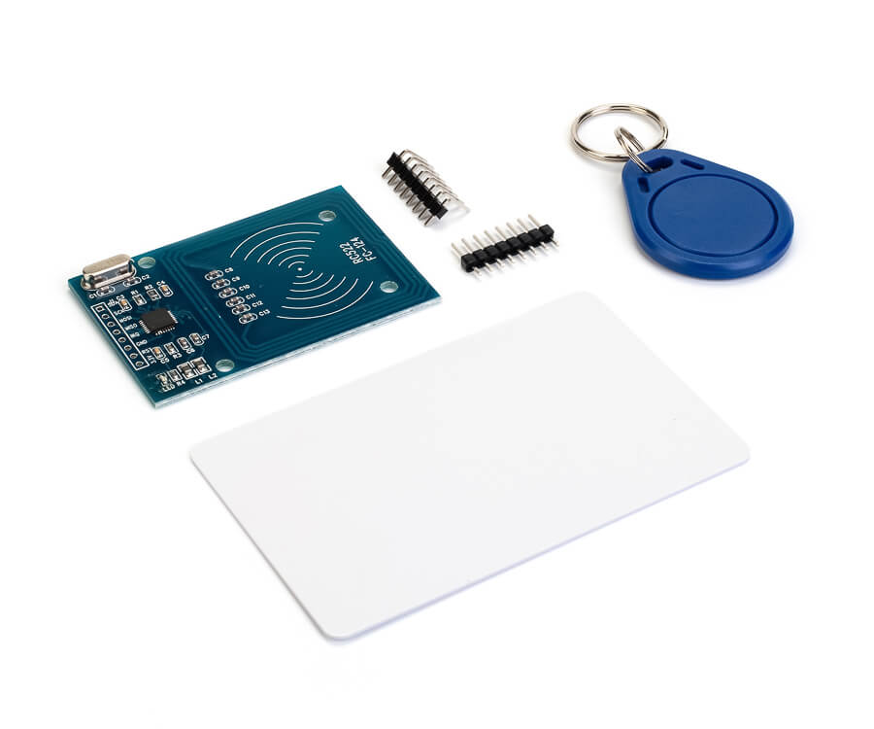
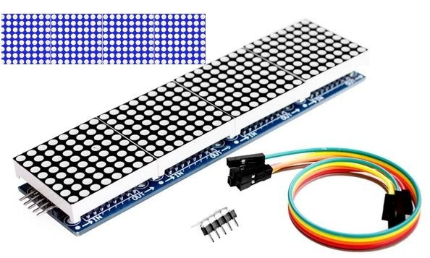
Складові проекту
ОСНОВНІ КОМПОНЕНТИ СХЕМИ
Плата Arduino Uno
Rfid Модуль
Матричний модуль 8х32 на MAX7219

Slide 4
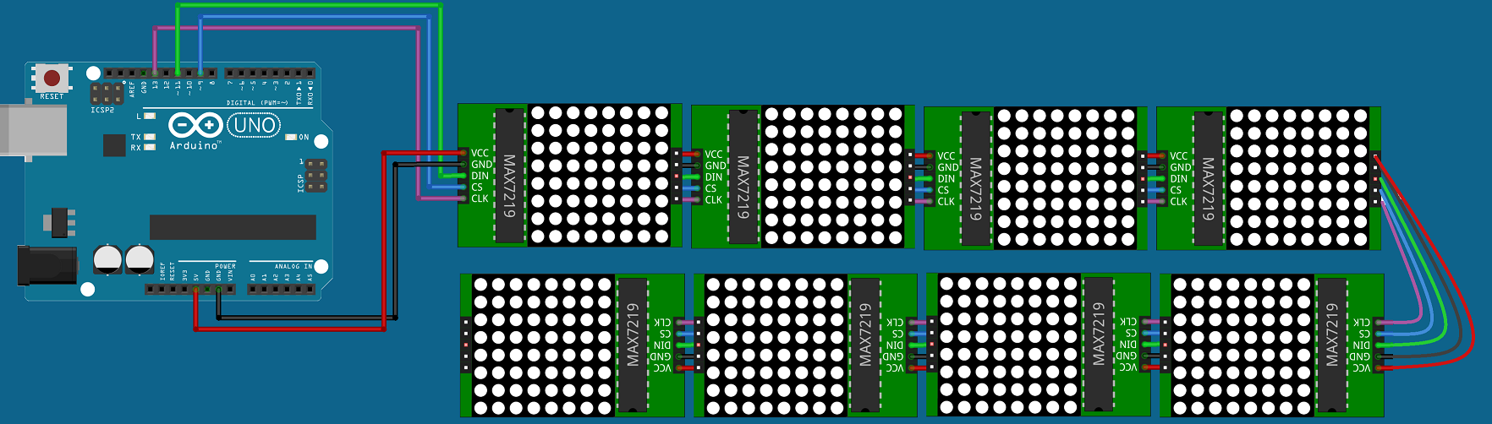
Складові проекту
Мій проект складається з 2 частин, перша частина – це 8 послідовно з’єднаних матриць. Підключення матриць зроблено наступним чином: VCC-5V;
GND-GND; DIN-~11; CS-~9; CLK-13;

Slide 5
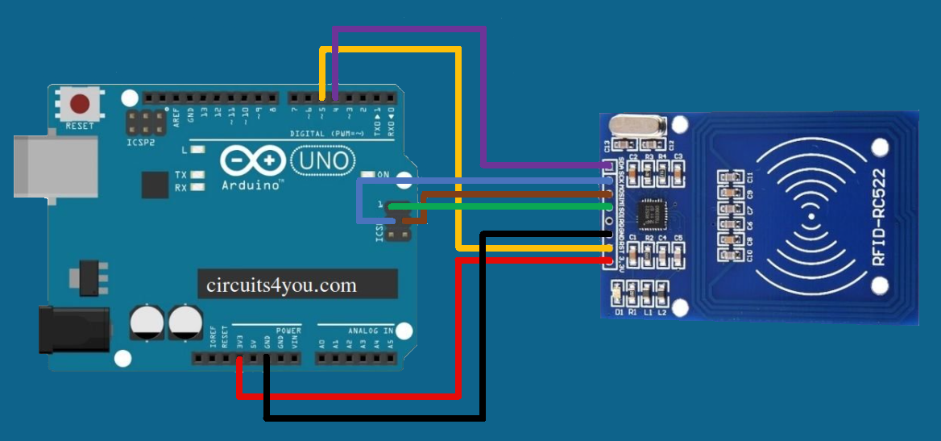
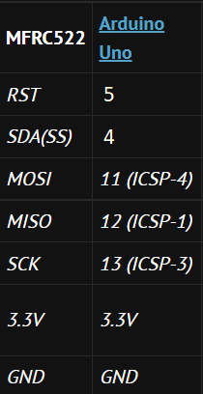
Складові проекту
Друга частина – це Rfid модуль, який ми підключали не за допомогою пінів, а за допомоги ICSP, оскільки багато пінів було зайнято при підключенні матриць. Саме підключення виглядає таким чином: RST-5; SDA(SS)-4; MOSI-ISCP4; MISO-ISCP1; SCK3-ICSP3;

Slide 6
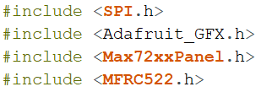
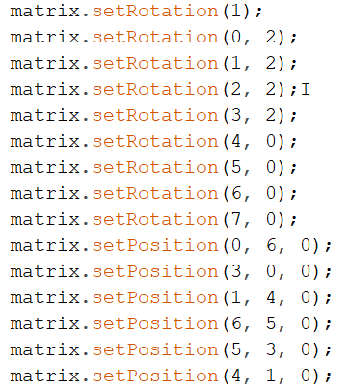
Код та його цікавинки
Перша проблема мого проекту була на початку його створення і була пов’язана з тим, що спочатку я працював з бібліотекою Adafruit_GFX, але як я не пробував, я не зміг знайти проблему в нашому проекті.
Другою була дуже важка проблема, пов’язана з драйверами, які підтримували підключення комп’ютеру з платою через порт, на цю проблему я витратв найбільше часу, оскільки ні відео, ні пояснень в інтернеті на цю тему майже не було, але все ж таки по відео я виправив проблему
Третя проблема була під час того, як ми дороблювали наш проект. Я дійшов до того моменту, коли у мене почав працювати біжучий рядок, але у нього була проблема, пов’язана з тим, що кожна матриця мала неправильне направлення, із-за чого їм потрібно було вручну задавати напрям за допомоги команди matrix.setRotation();

Slide 7
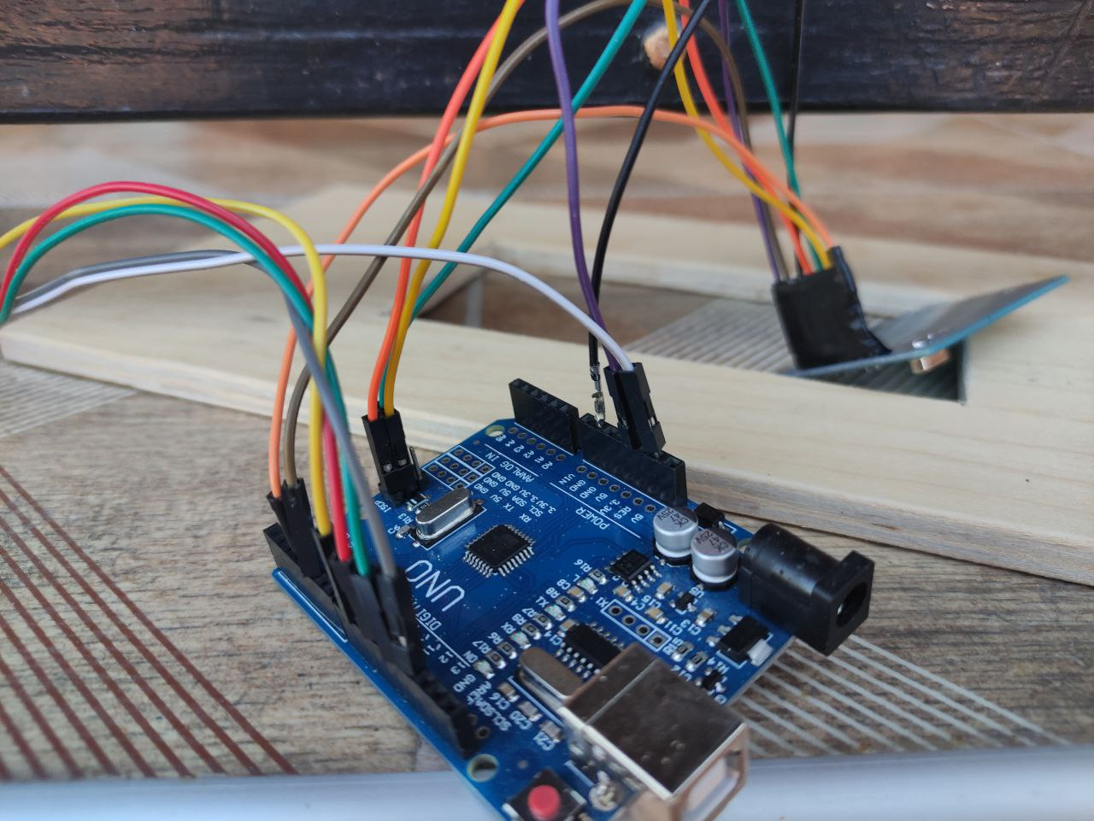
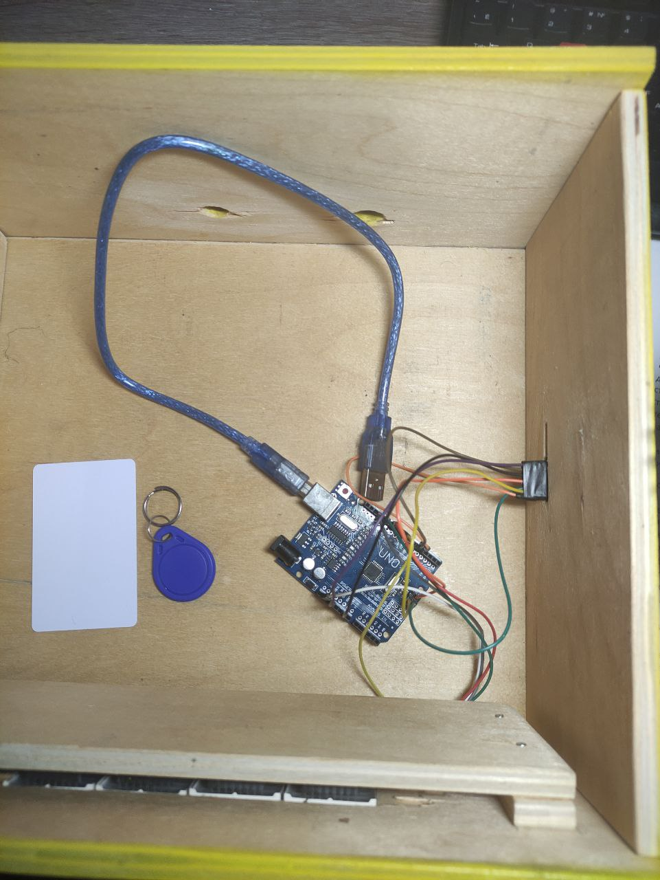
Як виглядає проект

Slide 8
ДЯКУЄМО ЗА УВАГУ

